Slide 1
Životní styl a zdraví
Zuzana Derflerová Brázdová
brazdova@muni.cz

Slide 2
Learning outcomes Po vyslechnutí přednášky
a prostudování tématu byste měli být schopni porozumět tomu,
jakou roli hraje životní styl v ochraně a podpoře zdraví
které faktory životního stylu jsou vzhledem ke zdraví nejvýznamnější
jaká jsou základní doporučení a principy založené na EBM
A pokud tohle všechno pochopíte a hlavně pokud to přijmete za své,
měli byste se podle toho začít chovat.
Ne od zítřka, ne od příštího týdne, ale už dnes.

Slide 3
Životní styl
Systém významných činností a vztahů, životních projevů a zvyklostí typických pro určitý subjekt nebo skupinu lidí
Souhrn relativně ustálených každodenních praktik, způsobů realizace činností a způsobů chování
Atribut sociálního statusu
Je vybírán jedincem z nabízených možností dané kultury a přetvářen podle podmínek a úvahy jedince do vlastního systému

Slide 4
Podoba životního stylu jedince
Vytvářena životními podmínkami a jedincem samotným.
Životní podmínky (rodinné, profesionální, komunitní, regionální…) jsou vyjádřeny sociodemografickým postavením, ekonomickým statusem, sociálním a profesním postavením v konkrétní kultuře i společnosti, politickým rámcem.

Slide 5
Volba jedince
Určena hodnotovým systémem a životními prioritami
Ovlivněna původní rodinou, vzděláním, cenou na trhu práce…
Změna životních podmínek se nemusí odrazit ve změně životního stylu
Znalost – postoj – chování
Chování – postoj – znalost
Přísloví: „Můžeš koně přivést k vodě, ale nedonutíš ho pít.“

Slide 6
Životní styl (individuální chování) jako determinanta celkového zdraví

Slide 7
Mimochodem, kam myslíte, že tečou naše finance?
Nač ale vynakládáme nejvíc prostředků
Co nás dělá zdravými

Slide 8
Faktory životního stylu
Výživa – výživové chování
Pohybová aktivita
Kouření
Alkohol
Nedovolené užívání drog
Osobní hygiena, umývání rukou
Sociální kontakty
Práce
Zvládání stresu
Sexuální život
Spánek, spánkové návyky
Chování vzhledem ke slunění
Chování v silničním provozu
A další: např. i nošení respirátorů
…

Slide 9
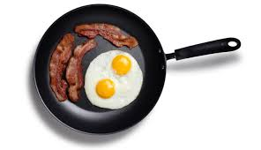
Jak výživa ovlivňuje lidské zdraví aneb Učme se pomocí příběhů

Slide 10
Středomořská strava
Denní konzumace zeleniny, ovoce, celozrnných obilovin a zdravých tuků.
Každotýdenní příjem ryb, drůbeže, fazolí a vajec.
Mírné porce mléčných výrobků.
Omezený příjem červeného masa.
Spolu s jídlem zdůrazňuje středomořská strava potřebu trávit čas jídlem s rodinou a fyzickou aktivitou.

Slide 11
Typické složky středomořské stravy:
Zelenina: rajčata, paprika, cibule, lilek, cuketa, okurky, listová zelená zelenina a další
Ovoce: meloun, jablka, meruňky, broskve, pomeranče a citrony atd.
Luštěniny: fazole, čočka a cizrna
Ořechy a semena: mandle, vlašské ořechy, slunečnicová semínka a kešu oříšky
Nenasycený tuk: olivový olej, slunečnicový olej, olivy a avokádo
Mléčné výrobky: sýr a jogurt jsou hlavní mléčné výrobky
Cereálie: většinou celozrnné výrobky zahrnující pšenici a rýži s chlebem, jenž doprovází mnoho pokrmů
Ryby: sardinky a jiné tučné ryby, stejně jako ústřice a jiní měkkýši
Drůbež: kuře nebo krůta
Vejce: kuřecí, křepelčí a kachní
Nápoje: voda, může se pít červené víno – ale jen s mírou !!!

Slide 12
Středomořský způsob stravování ve vztahu k úmrtnosti a nemocnosti
↓ celkové úmrtnosti (8-9 %)
↓ úmrtnosti na KVO (9-10 %)
↓ incidence nádorových onemocnění (4-6 %)
↓ incidence kognitivních onemocnění (Parkinsonova/Alzheimerova ch.) (13%)
↓ rizika rozvoje metabolického syndromu, obezity a DM II (31 %)
↓ rizika rozvoje deprese (32 %)
Zdroj: WHO, European Society of Cardiology: ESC Guidelines 2019, USDA Dietary Guidelines 2015-2020, The Canadian Cardiovascular Society Dyslipidemia Guidelines 2016…
https://www.dietitians.ca/Downloads/Public/09---Mediterranean-Diet-Toolkit/18-12-19-DC-Mediterranean-Diet-Toolkit.aspx

Slide 13
Co tedy jíst? za 1 den:
Sůl, tuky, cukry: < 2 porce
Maso, drůbež, ryby, vejce, luštěniny,
ořechy: 1-2 porce
Mléko a mléčné výrobky: 2-3 porce
Zelenina: 3-5 porcí
Ovoce: 2-4 porce
Obiloviny, těstoviny rýže, pečivo: 3-6 porcí

Slide 14
Definice porce pro jednotlivé potravinové skupiny
1. Obiloviny, těstoviny, rýže, pečivo: 1 krajíc chleba (60g) nebo 1 rohlík či 1 miska ovesných vloček nebo 1 kopeček vařených těstovin či rýže cca 125 g
2. Zelenina: 100g, tj. kus papriky nebo mrkve nebo cca 2 rajčata nebo miska salátu
3. Ovoce: 100g, tj. 1 jablko, pomeranč nebo banán cca 100 g nebo 1 miska jahod, rybízu nebo borůvek nebo sklenice ovocné šťávy neředěné vodou
4. Mléko a mléčné výrobky:
1 sklenice mléka nebo 1 kelímek jogurtu cca 180 ml nebo 55 g průměrného sýra (vždy ekvivalent 300 mg vápníku)
5. Maso, drůbež, ryby…: 80 g rybího, drůbežího či jiného masa nebo 2 vařené bílky nebo 1 miska sójových bobů nebo čočky
6. Ostatní: 10 g cukru nebo tuku (pozor – i skrytých)

Slide 15
Spontánní velikost porce je ovlivněna např.
Geografickou oblastí
Kulturními zvyklostmi
Věkem
Genderově
Zdravotním stavem
Sociálním prostředím
Fyzickou aktivitou

Slide 16
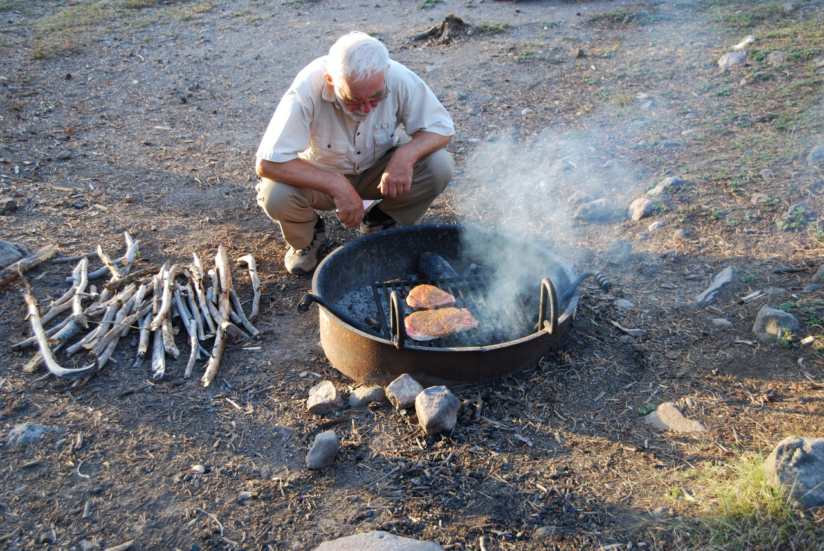
Velikost porce trochu jinak, ze života…
můj steak
steak mého manžela

Slide 17
Konceptuální rámec klíčových determinant obezity
Výživa
Mezinárodní
politika
Národní
politika
Epidemiologie,
věda o výživě
Nerovnosti,
chudoba
Psycholog.
faktory
Veřejné stravování,
závodní strav.
Privátní
ekonomický
sektor
Ekonomie,
zdravotní
péče
Fyzická aktivita
Veřejná
politika
Urbanistika
Sociální vědy,
výzkum chudoby
a nerovností
Věda o pohybové
aktivitě
Péče o
pracující

Slide 18
Determinanty obezity – materiální
Atraktivita dětských her v parcích není konkurenceschopná s počítači a televizí
Parkovací místa mají přednost před prostorem pro fyzickou aktivitu
Aktivní doprava do školy a do práce nemá dostatečnou materiální podporu
Bezpečnost při fyzické aktivitě

Slide 19
Determinanty obezity - sociofyziologické
Cenové signály ovlivňující oblibu ovoce a zeleniny
Nakupování potravin jen per se
Nakupování potravin v nárazových dávkách, velkém množství a za použití externí energie (auta)
Konzumace větších porcí (trend zvětšování jednotkových porcí)
Proporce produkce => konzumace tuku/cukru/masa/mléčných výrobků

Slide 20
Determinanty obezity – sociální
Není aktivní podpora „kvalitních“ produktů pro všechny příjmové skupiny populace
Úspěch firem není přímo svázán se zdravím konzumenta
Téměř nejsou omezení a restrikce nevhodných potravin pro určité populační skupiny
Zdravá strava se nepoužívá jako afirmativní sociální prostředek
Nízká potravinová a výživová gramotnost

Slide 21
Determinanty obezity – sociálně kognitivní
Reklama a marketink cíleny na děti
Automaty ve školách
Radost z přejídání je sociálně akceptovatelná
Není výchova k jemnému rozlišování chuti (slaná/sladká)
Rodiče nejsou podporováni v pocitu dlouhodobé odpovědnosti => dávají přednost pocitu okamžitého klidu
… … …

Slide 22
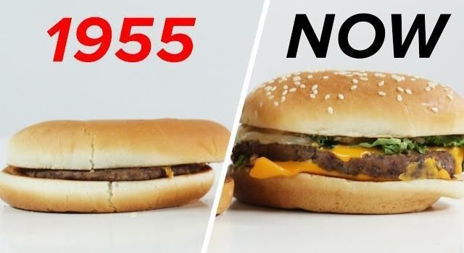
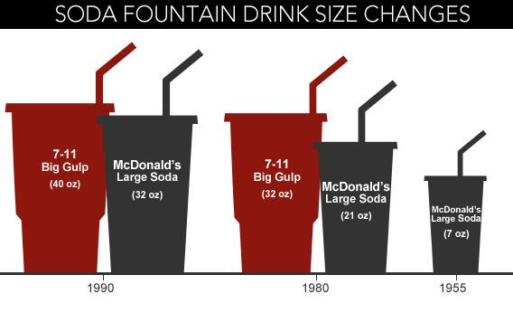
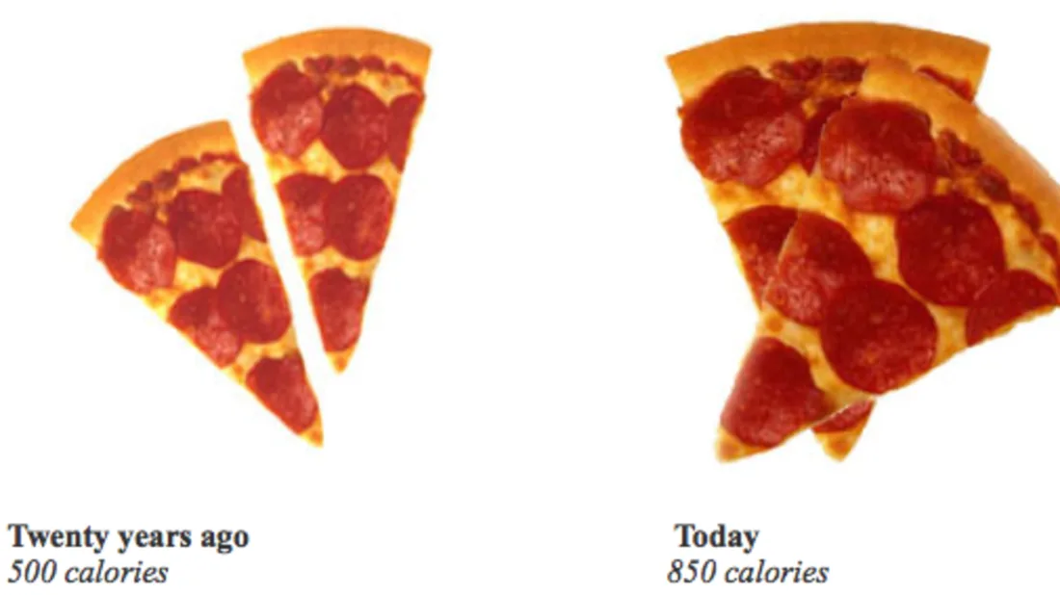
Časy se mění aneb obvyklá velikost porcí

Slide 23
Zdravá třináctka - výživová doporučení pro obyvatelstvo, autor: Společnost pro výživu 2021
Udržujte si přiměřenou stálou tělesnou hmotnost charakterizovanou BMI (18,5-25,0) kg/m2 a obvodem pasu nejvýše 94 cm u mužů a 80 cm u žen.
Denně se pohybujte alespoň 30 minut např. rychlou chůzí nebo cvičením.
Jezte pestrou stravu, rozdělenou do 3-5 denních jídel, nevynechávejte snídani.
Konzumujte dostatečné množství zeleniny (syrové i vařené) a ovoce, denně alespoň 400 g (zeleniny 2x více než ovoce) rozděleně do více porcí; nezapomínejte konzumovat menší množství ořechů.
Z obilovin preferujte celozrnné výrobky a nezapomínejte na luštěniny (alespoň 1x týdně).
Jezte ryby a rybí výrobky alespoň 2x týdně.
Denně zařazujte mléko a mléčné výrobky, zejména zakysané (např. jogurty, zakysané mléčné nápoje, kefíry); vybírejte si přednostně polotučné.
Sledujte příjem tuku, omezte množství tuku ve skryté formě (tučné maso, tučné masné a mléčné výrobky, jemné a trvanlivé pečivo s vyšším obsahem tuku, chipsy, čokoládové výrobky) a při přípravě pokrmů. Preferujte tuky s nízkým obsahem nasycených mastných kyselin.
Snižujte příjem cukru, zejména ve formě slazených nápojů, sladkostí, džemů, slazených mléčných výrobků a zmrzliny.
Omezujte příjem kuchyňské soli a potravin s vyšším obsahem soli (slané uzeniny, rybí výrobky, sýry, chipsy, solené tyčinky a ořechy), nepřisolujte hotové pokrmy.
Předcházejte nákazám a otravám z potravin správným zacházením s potravinami při nákupu, uskladnění a přípravě pokrmů; při tepelném zpracování dávejte přednost šetrným způsobům, omezte smažení a grilování. Dbejte na pečlivé mytí rukou před jídlem.
Nezapomínejte na pitný režim, denně vypijte minimálně 1,5 l tekutin (voda, slabě až středně mineralizované neperlivé minerální vody, slabý čaj, ovocné čaje a šťávy, nejlépe neslazené nebo ředěné).
Pokud pijete alkoholické nápoje, nepřekračujte denní příjem alkoholu u mužů 20 g (200 ml vína, 0,5 1 piva, 50 ml lihoviny), u žen poloviční množství.

Slide 24
Výživová pyramida NZIP - nová pyramida, nová doporučení (NZIP – Národní zdravotnický informační portál)

Slide 25
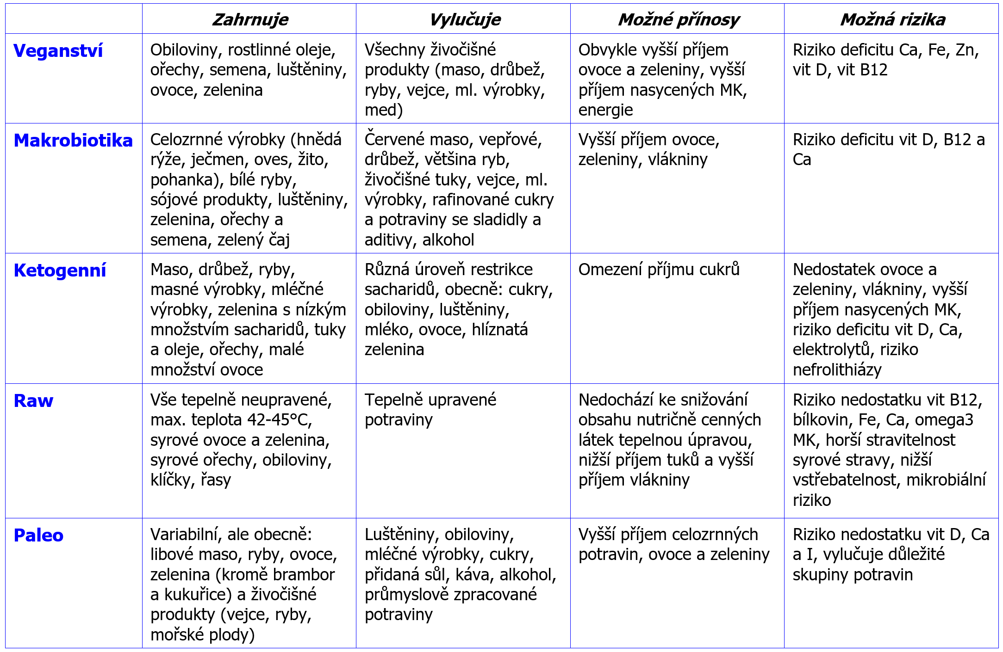
Alternativní stravování

Slide 26
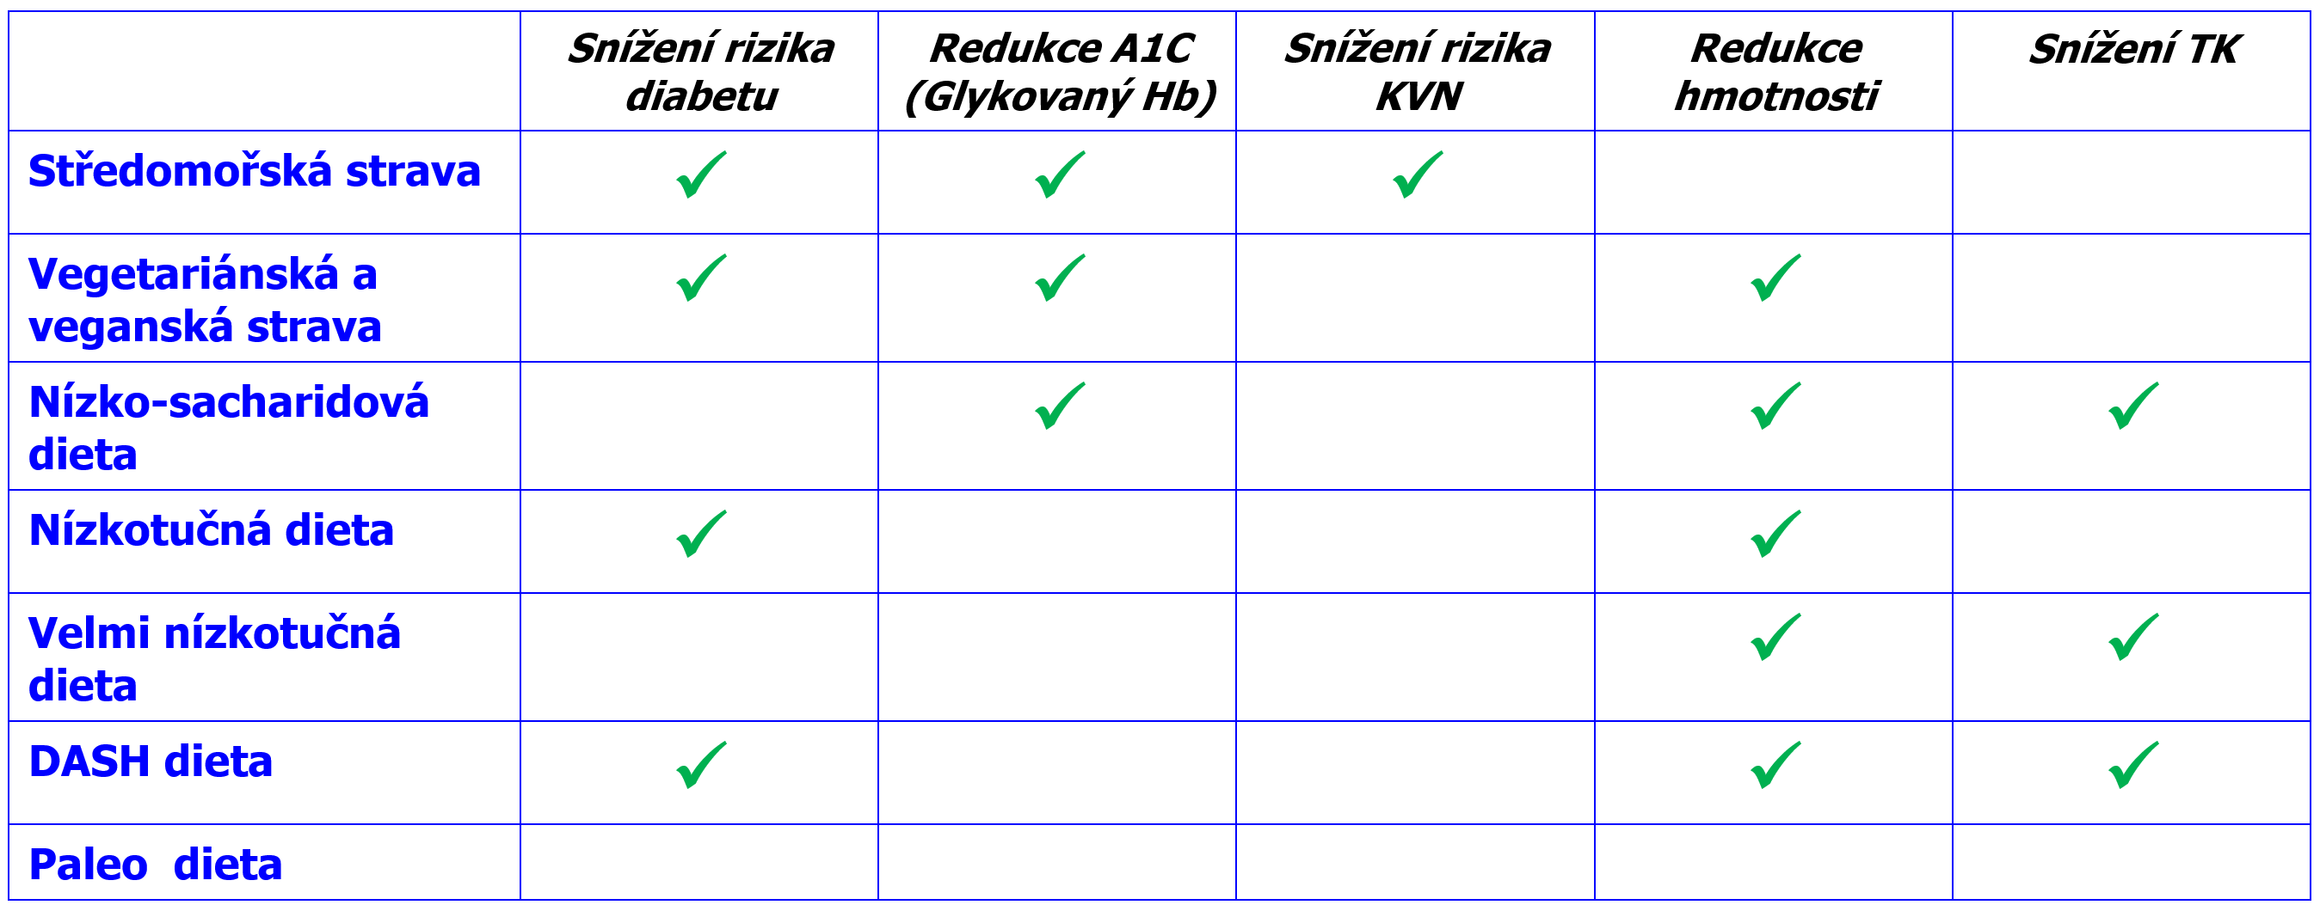
Srovnání různých způsobů stravování a jejich vliv na zdravotní ukazatele
Zdroje:
Random Clinical Trials (RCTs), Meta-Analyses, Observational Studies, non-randomized single-arm studies, cohort studies
Nutrition Therapy for Adults with Diabetes or Prediabetes: A consensus Report
Evert et al Diabetes Care Apr 2019

Slide 27
Výživová doporučení na individuální úrovni: dle vnímání rizika
Subjektivně Objektivně | Nízké | Střední | Vysoké
Nízké | realisté | pesimisté | pesimisté
Střední | optimisté | realisté | pesimisté
Vysoké | optimisté | optimisté | realisté

Slide 28
Jak lidé obvykle reagují na výživová doporučení Doporučení odmítají
a priori, protože
Je nezajímá tato tématika
Nerozumí jim
Mají svůj vyhraněný názor,
který nechtějí měnit

Slide 29
Doporučení odmítají
Po úvaze, protože
Nevěří tomu, kdo je dává
Nevěří v jeho správnost
Nevěří cíli, který rada sleduje
Jsou zmateni jinými radami
Na základě svých znalostí
Mají (špatné) zkušenosti s podobnými radami

Slide 30
Doporučení přijímají
Na zkoušku
Všechna postupně podle toho,
jak jim vyhovují
Vybírají si náhodně jedno z nich
Neboť je přesvědčilo

Slide 31
Doporučení si uzpůsobí podle svých představ
Neboť ho nepochopili správně
Neboť jim vyhovovalo jen částečně
Nebyli schopni z vážného důvod se podle něj chovat

Slide 32
Fyzická aktivita a zdraví
https://www.who.int/news-room/fact-sheets/detail/physical-activity
https://www.who.int/teams/health-promotion/physical-activity/developing-guidelines-on-physical-activity-and-sedentary-behaviour

Slide 33
WHO Doporučení ohledně pohybové aktivity a sedavého chování 2020
Doporučení WHO pro tělesnou aktivitu a sedavé chování 2020 nahrazují pokyny z roku 2010 a
jsou založeny na nejnovějším pokroku v důkazech pro vybraná chování a související zdravotní důsledky.
Samostatná doporučení pro skupiny:
Děti a adolescenti (5-17r.)
Dospělí (18 – 64r.)
Těhotné a ženy po porodu (postpartum)
Dospělí a starší dospělí s chronickými onemocněními (18r. a více)
Děti a dospívající (5-17r.) a dospělí (18r. a více) se zdravotním postižením
Pro každou skupinu dvojí doporučení:
Doporučení pohybové aktivity
Doporučení ohledně sedavého chování
Obsáhlý dokument o 74 str. + reference + přílohy, podrobný popis včetně důkazů – podkladů pro doporučení a návodů pro implementaci. Dostupné ke stažení na stránkách WHO
https://www.who.int/publications/i/item/9789240015128

Slide 34
WHO Doporučení ohledně pohybové aktivity a sedavého chování 2020
Bylo zkoumáno, zda doporučená pohybová aktivita příznivě ovlivňuje zdraví. Pro posouzení účinků pohybové aktivity a sedavého chování byly stanoveny následující zdravotní výstupy k hodnocení:
PI/ECO - Population, Intervention/Exposure, Comparison, Outcome
Podle systému P/ECO - populace, intervence / expozice, srovnání, výsledek (Population, Intervention/Exposure, Comparison, Outcome) vytvořeny klíčové otázky. Klíčové otázky řešené pro každou subpopulaci jsou shrnuty následovně:
Snížená úmrtnost ze všech příčin a příčin (kardiovaskulární onemocnění a rakovina);
Snížený výskyt kardiovaskulárních onemocnění;
Rakovina (místně specifická);
Diabetes typu 2;
Zlepšená fyzická zdatnost (např. kardiorespirační, motorický vývoj, svalová zdatnost);
Lepší kardiometabolické zdraví (např. krevní tlak, dyslipidémie, glukóza, inzulínová rezistence);
Zdraví kostí;
Duševní zdraví (např. snížení depresivních příznaků, sebeúcty, symptomů úzkosti, ADHD);
Zlepšené kognitivní výsledky (např. akademický výkon, výkonná funkce);
Snížená adipozita.
Rovněž byly vzaty v úvahu nežádoucí účinky (např. zranění a poškození zdraví).
Pro fyzickou aktivitu:
A. Jaká je souvislost mezi fyzickou aktivitou a výsledky souvisejícími se zdravím?
b. Existuje asociace dávka-odpověď (objem, trvání, frekvence, intenzita)?
C. Liší se asociace podle typu nebo domény fyzické aktivity?
Pro sedavé chování:
A. Jaká je souvislost mezi sedavým chováním a výsledky souvisejícími se zdravím?
b. Existuje asociace dávka-odpověď (celkový objem, frekvence, doba trvání a intenzita přerušení)?
C. Liší se asociace podle typu a domény sedavého chování?
d. Pouze u dospělých: Upravuje fyzická aktivita vliv sedavého chování na úmrtnost?

Slide 35
Pohybová aktivita a sedavého chování – vybrané základní pojmy a kategorie
Metabolický ekvivalent (MET)
Metabolický ekvivalent je fyziologickým měřítkem vyjadřujícím intenzitu fyzických aktivit. Jednotka MET je energetickým ekvivalentem vynaloženým jednotlivcem v klidu (1 MET = 3,5 VO2 ml/min/kg) (= 50 kcal/hod/m2).
Pohybová aktivity nízké intenzity:
se pohybuje mezi 1,5 - 3 MET, tj. aktivity s energetickými nároky nižšími než trojnásobek energetického výdeje klidu pro danou osobu. To může zahrnovat pomalou chůzi, koupání nebo jiné náhodné činnosti, které nevedou k podstatnému zvýšení srdeční frekvence nebo dechové frekvence.
Pohybová aktivita střední intenzity:
V absolutním měřítku se střední intenzitou rozumí pohybová aktivita, která se provádí mezi 3-6násobkem intenzity odpočinku (3 - 6 MET). Vzhledem k osobní kapacitě jednotlivce je pohybová aktivita se střední intenzitou obvykle 5 nebo 6 na stupnici 0–10.
Pohybový aktivita vysoké intenzity:
V absolutním měřítku se vysoká intenzita týká pohybové aktivity prováděné při 6 nebo více MET. Na škále vzhledem k osobním schopnostem jednotlivce je pohybová aktivita s vysokou intenzitou obvykle 7 nebo 8 na stupnici od 0-10.
Aktivita posilování svalů
Pohybová aktivita a cvičení, která zvyšují sílu kosterních svalů, vytrvalost a hmotnost kosterního svalstva (např. silový trénink, odporový trénink nebo silově-vytrvalostní svalová cvičení.
Sedavé chování
Jakékoli bdělé chování charakterizované výdejem energie 1,5 MET nebo nižším při sezení, naklánění nebo ležení. Většina kancelářských prací u stolu, řízení automobilu a sledování televize jsou příklady sedavého chování; mohou se vztahovat také na osoby, které nejsou schopny stát, například na vozíčkáře.

Slide 36
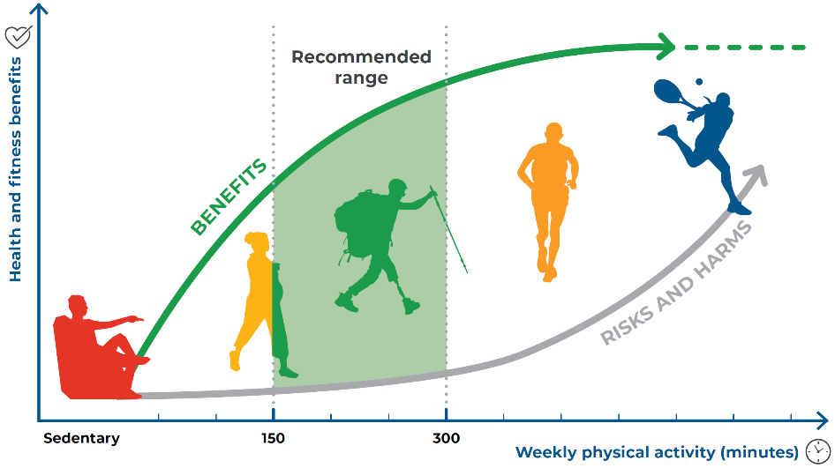
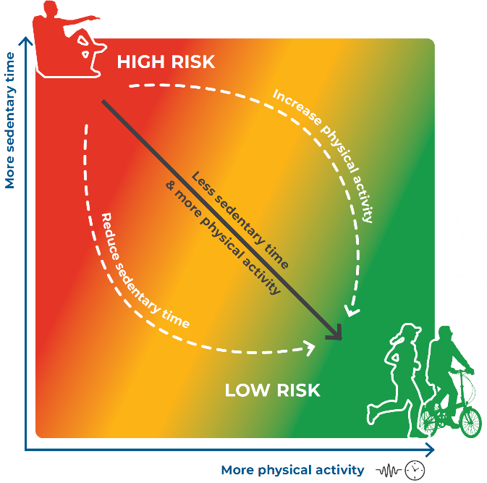
WHO Doporučení ohledně pohybové aktivity a sedavého chování 2020
Závislost účinku na dávce:
Tvar křivky závislosti odpovědi na dávce naznačuje, že neexistuje prahová hodnota pro přínos a největší přínosy jsou patrné na dolním konci křivky závislosti odpovědi na dávce.
Křivočará inverzní asociace je uváděna konzistentně a napříč studiemi využívajícími různé míry fyzické aktivity
Vztah mezi úrovněmi sedavého chování a pohybovou aktivitou:
Existují důkazy střední jistoty, že vztah mezi sedavým chováním a všemi příčinami úmrtnosti, kardiovaskulárních onemocnění a úmrtnosti na rakovinu se liší podle množství pohybové aktivity střední až vysoké intenzity.
Vyšší množství aktivity střední až vysoké intenzity může zmírnit škodlivé dopady sedavého chování na zdraví.
Na základě těchto důkazů bylo stanoveno, že vyšší úrovně pohybové aktivity se střední až vysokou intenzitou by měly být doporučeny pro ty jednotlivce, kteří mají vysoké úrovně sedavého chování, neboť to může zmírnit - vyvážit škodlivost sedavého chování.

Slide 37
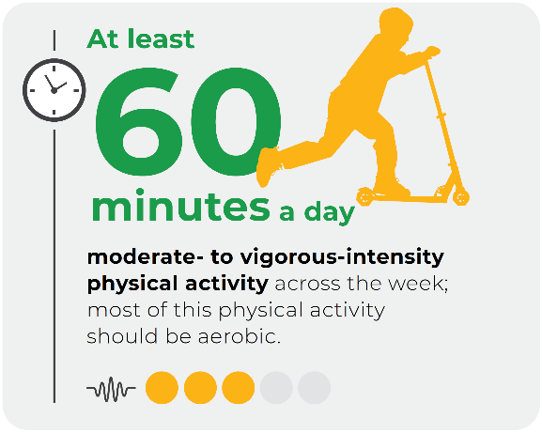
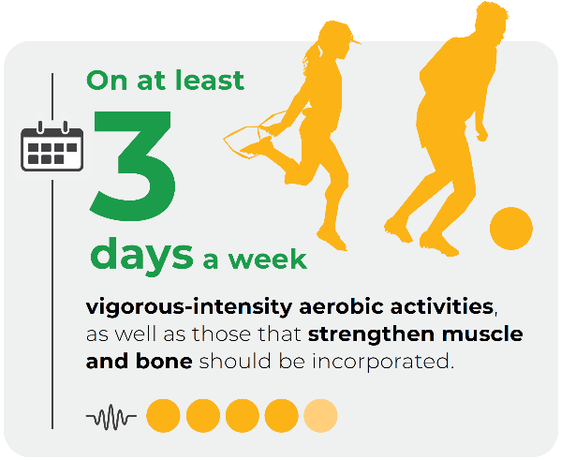
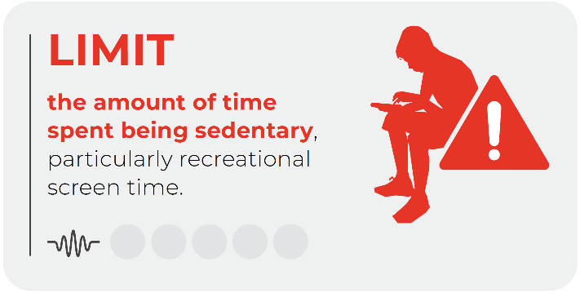
Děti a adolescenti (věku 5-17 r.)
U dětí a dospívajících poskytuje fyzická aktivita výhody pro následující zdravotní výsledky: zlepšení fyzické zdatnosti (kardiorespirační a svalová zdatnost), kardiometabolické zdraví (krevní tlak, dyslipidémie, glukóza a inzulínová rezistence), zdraví kostí, kognitivní výsledky (studijní výkonnost, výkonové funkce), duševní zdraví (snížené příznaky deprese); a snížená adipozita.
Doporučuje se:
Děti a dospívající by měli provádět alespoň průměrně 60 minut denně pohybovou aktivitu střední až vysoké intenzity, převážně aerobní, v průběhu celého týdne.
Silné doporučení, střední důkazy jistoty
Intenzivní aerobní aktivity, stejně jako ty, které posilují svaly a kosti, by měly být začleněny alespoň 3 dny v týdnu
Silné doporučení, střední důkazy jistoty
Dělat nějakou fyzickou aktivitu je lepší než nedělat nic.
• I pokud děti a dospívající nesplňují doporučení, provádění jakékoliv pohybové aktivity prospívá jejich zdraví.
• Děti a dospívající by měli začít s malým množstvím fyzické aktivity a postupně zvyšovat frekvenci, intenzitu a trvání v průběhu času.
• Je důležité poskytnout všem dětem a dospívajícím bezpečné a rovné příležitosti a povzbudit je k účasti na fyzických aktivitách, které jsou zábavné, nabízejí rozmanitost a odpovídají jejich věku a schopnostem.
U dětí a dospívajících je vyšší množství sedavého chování spojeno s následujícími špatnými zdravotními důsledky: zvýšená adipozita; horší kardiometabolické zdraví, kondice, chování / prosociální chování; zkrácení doby spánku.
Doporučuje se, aby:
Děti a dospívající omezili množství času stráveného sezením, zejména množství rekreačního času u obrazovky.
Silné doporučení, střední důkazy jistoty

Slide 38
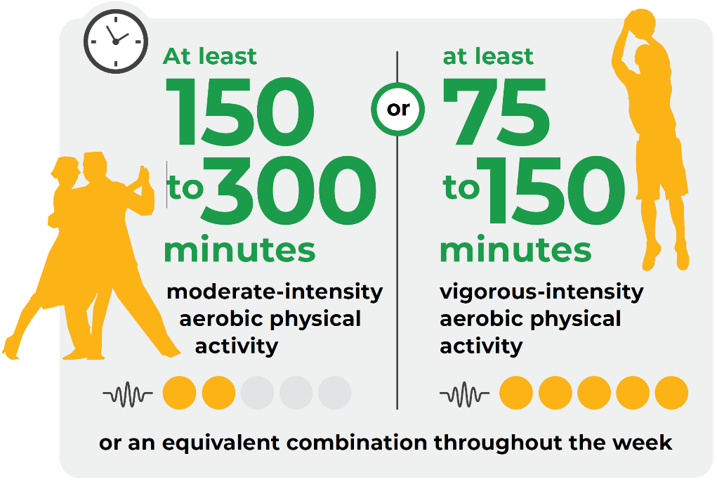
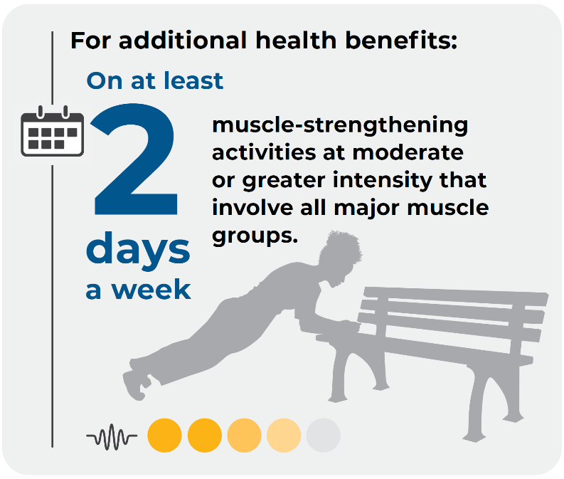
Dospělí (věku 18-64)
U dospělých poskytuje fyzická aktivita výhody pro následující zdravotní výsledky: lepší úmrtnost ze všech příčin, kardiovaskulární úmrtnost, hypertenze, určité druhy nádorů¹, diabetes 2.typu, duševní zdraví (snížené příznaky úzkosti a deprese); kognitivní zdraví a spánek; ukazatele nadváhy a obezity (tělesný tuk).
¹Místně specifické rakoviny: močového měchýře, prsu, tlustého střeva, endometria, adenokarcinom jícnu, žaludek a ledviny.
Doporučuje se, aby:
Všichni dospělí by měli provádět pravidelnou pohybovou aktivitu.
Silné doporučení, mírné důkazy jistoty
Dospělí by měli vykonávat alespoň 150–300 minut aerobní fyzické aktivity střední (mírné) intenzity; nebo nejméně 75–150 minut intenzivní aerobní fyzická aktivity; nebo ekvivalentní kombinaci aktivity mírné a vysoké aktivity v průběhu celého týdne, pro významný přínos pro zdraví.
Silné doporučení, mírné důkazy jistoty
Dospělí by také měli provádět svalově posilovací aktivity střední nebo větší intenzity, zahrnující všechny hlavní svalové skupiny, v průběhu 2 nebo více dní v týdnu, protože tyto poskytují další zdravotní benefity.
Silné doporučení, mírné důkazy jistoty

Slide 39
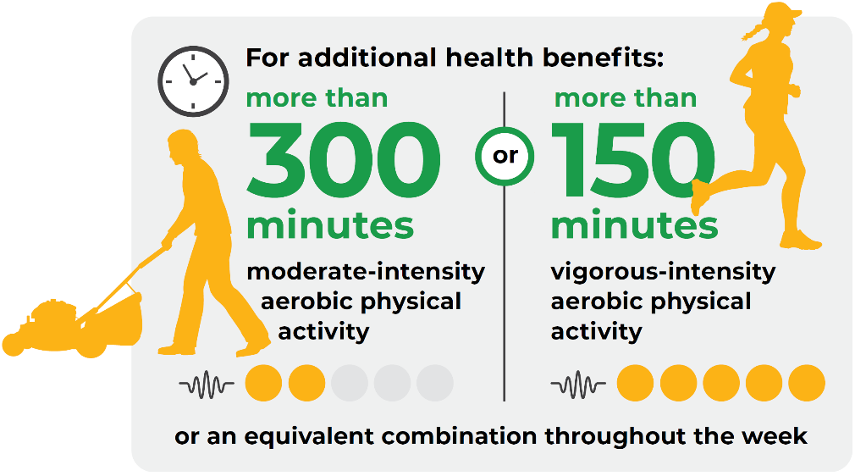
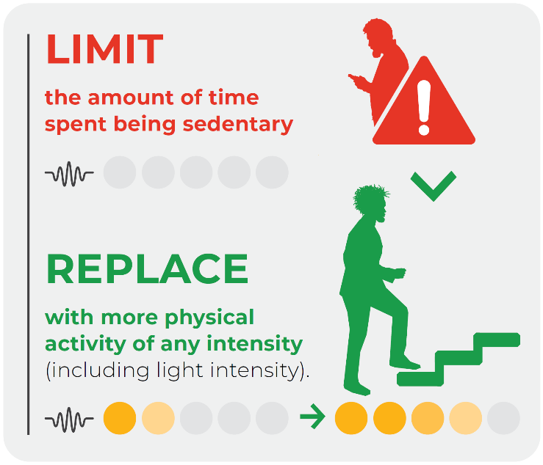
Dospělí (věku 18-64)
Dospělí mohou zvýšit střední intenzitu aerobní fyzickou aktivity střední (mírné) intenzity na více než 300 minut; nebo provádět více než 150 minut aerobní aktivity vysoké intenzity; nebo ekvivalent kombinace střední a intenzivní aktivity v průběhu týdne pro další přínos pro zdraví.
Podmíněné doporučení, mírné důkazy jistoty
Dělat alespoň nějakou fyzickou aktivitu je lepší než nic.
Pokud dospělí tato doporučení nesplňují, provádění alespoň nějaké pohybové aktivity prospěje jejich zdraví.
Dospělí by měli začít s malým množstvím fyzické aktivity a postupně zvyšovat frekvenci, intenzitu a délku v čase.
Doporučuje se, aby:
Dospělí by měli omezit množství času stráveného sezením. Nahrazení sezení pohybovou aktivitou jakékoli intenzity (včetně lehké) poskytuje zdravotní přínos.
Silné doporučení, mírné důkazy jistoty
Ke snížení škodlivých účinků vysoké úrovně sedavého chování na zdraví, dospělí by se měli snažit provádět víc, než jen doporučené úrovně pohybové aktivity střední až vysoké intenzity.
Silné doporučení, mírné důkazy jistoty

Slide 40
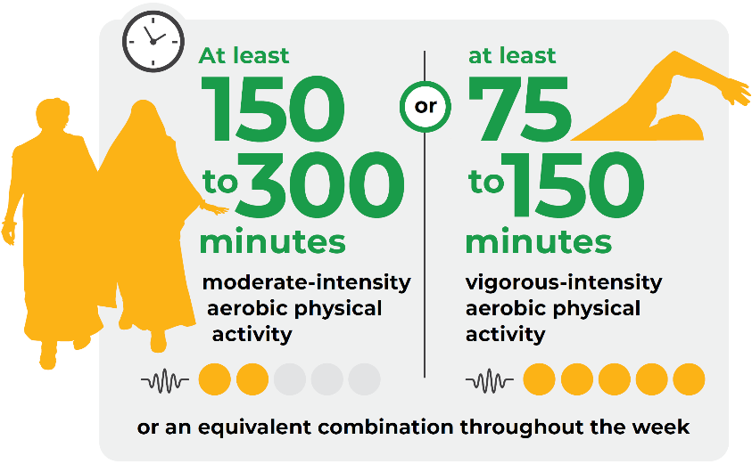
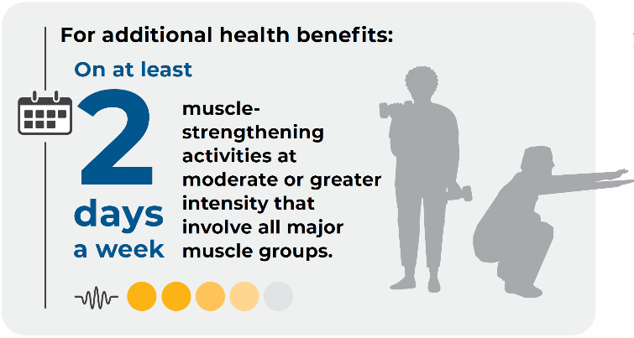
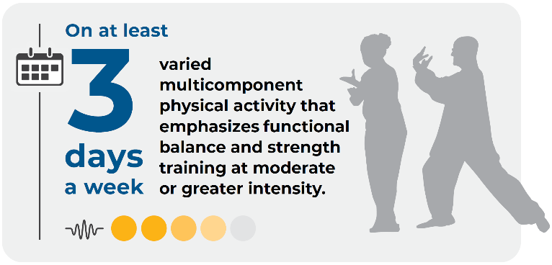
Starší dospělí (věku 65 a starší)
U starších dospělých poskytuje fyzická aktivita výhody následujícím zdravotním výsledkům: zlepšená úmrtnost ze všech příčin, úmrtnost na kardiovaskulární onemocnění, výskyt hypertenze, výskyt rakoviny specifické pro dané místo, výskyt cukrovky typu 2, duševní zdraví (snížené příznaky úzkosti a deprese), kognitivní zdraví a spánek; mohou se také zlepšit opatření adipozity. U starších dospělých pomáhá fyzická aktivita předcházet pádům a úrazům souvisejícím s pády a poklesu zdraví kostí a funkčních schopností.
Doporučuje se: Všichni starší dospělí by měli pravidelně provádět pohybovou aktivitu
Silné doporučení, střední důkazy jistoty
Starší dospělí by měli vykonávat alespoň 150–300 minut aerobní fyzické aktivity střední intenzity; nebo alespoň 75–150 minut aerobní pohybové aktivita vysoké intenzity; nebo ekvivalentní kombinaci aktivity střední a vysoké intenzity aktivity celý týden, pro podstatné zdravotní výhody.
Silné doporučení, střední důkazy jistoty
Starší dospělí by také měli provádět aktivity posilující svaly střední nebo vyšší intenzity, které zahrnují všechny hlavní svalové skupiny, 2 nebo více dní v týdnu, protože poskytují další zdravotní výhody
Silné doporučení, střední důkazy jistoty
V rámci týdenní fyzické aktivity by starší dospělí měli provádět různorodou vícesložkovou fyzickou aktivitu, která zdůrazňuje funkční rovnováhu a silový trénink se střední nebo větší intenzitou, 3 nebo více dní v týdnu, aby se zvýšila funkční kapacita a zabránilo pádům.
Silné doporučení, střední důkazy jistoty

Slide 41
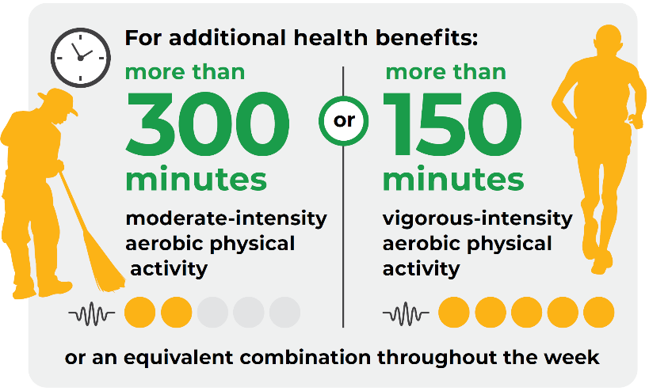
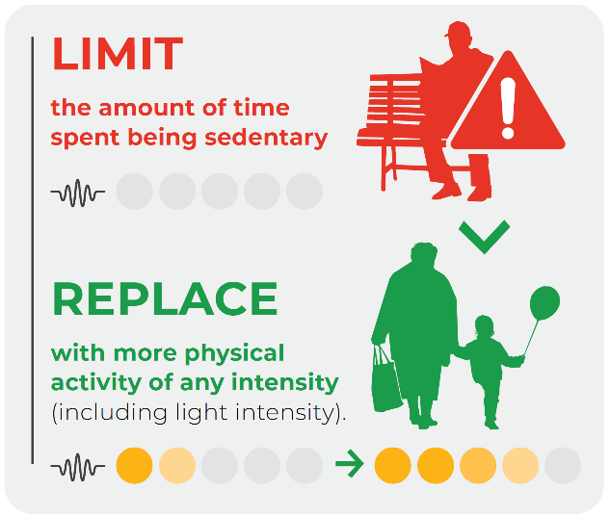
Starší dospělí (věku 65 a starší)
Starší dospělí mohou navýšit aerobní pohybovou aktivity střední intenzity na více než 300 minut; nebo provádět více než 150 minut aerobní fyzické aktivity s vysokou intenzitou; nebo ekvivalentní kombinaci aktivity střední a vysoké intenzity aktivita v proběhu celého týdne, pro další přínosy pro zdraví.
Podmínečné doporučení, důkazy střední jistoty
Dělat nějakou fyzickou aktivitu je lepší než dělat nic.
Pokud starší dospělí nesplňují doporučení, bude mít nějaká fyzická aktivita přínos pro zdraví.
Starší dospělí by měli začít s malým množstvím fyzické aktivity a postupně časem zvyšovat frekvenci, intenzitu a trvání.
Starší dospělí by měli být fyzicky aktivní, jak to jejich funkční schopnosti umožňují, a přizpůsobit svou úroveň úsilí o fyzickou aktivitu relativní úrovni své fyzické zdatnosti.
U starších dospělých je vyšší množství sedavého chování spojeno s následujícími špatnými zdravotními výsledky: úmrtnost ze všech příčin, úmrtnost na kardiovaskulární onemocnění a úmrtnost na rakovinu a výskyt kardiovaskulárních onemocnění, rakovina a výskyt cukrovky typu 2.
Doporučuje se:
Starší dospělí by měli omezit množství času stráveného sezením. Nahrazení času tráveného sezením pohybovou aktivitou jakékoli intenzity (včetně lehké intenzity) poskytuje zdravotní výhody.
Silné doporučení, důkazy sřední jistoty
Ke snížení škodlivých účinků vysokých úrovní sedavého chování na zdraví by se starší dospělí měli snažit provádět více než jen doporučené úrovně pohybové aktivity se střední až vysokou intenzitou.
Silné doporučení, důkazy střední jistoty

Slide 42
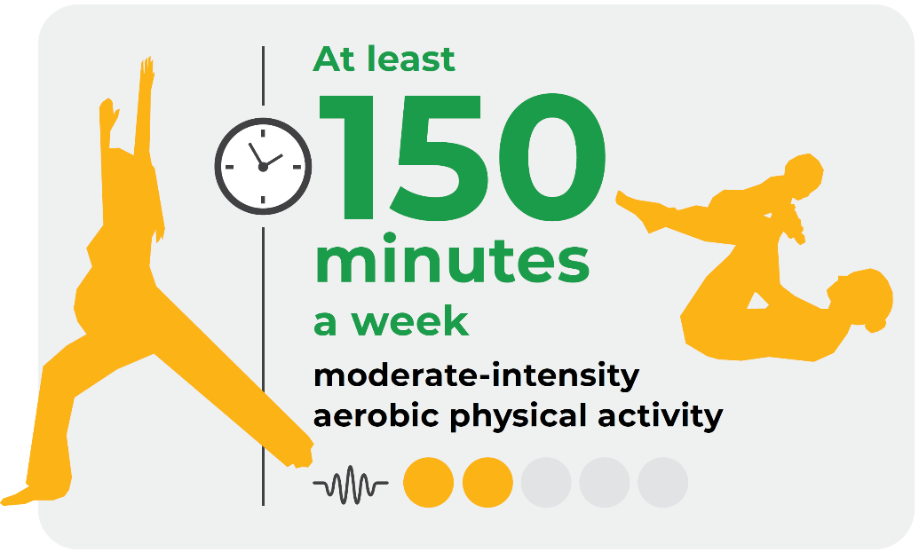
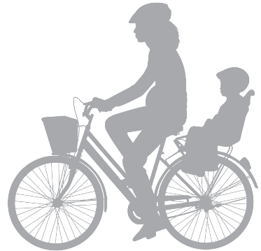
Těhotné a ženy po porodu
U těhotných a poporodních žen poskytuje fyzická aktivita během těhotenství a po porodu výhody pro následující přínosy pro zdraví matek a plodů: snížené riziko preeklampsie, gestační hypertenze, gestačního diabetu, nadměrného gestačního přibývání na váze, komplikací při porodu a poporodní deprese, a méně novorozeneckých komplikaci, žádné nepříznivé účinky na porodní hmotnost; a žádné zvýšení rizika mrtvě narozených dětí.
Pro všechny těhotné a ženy po porodu bez kontraindikace se doporučuje:
Během těhotenství a po porodu se věnujte pravidelné fyzické aktivitě.
Silné doporučení, důkazy střední jistoty
Provádějte alespoň 150 minut aerobní pohybové aktivity střední intenzity
po celý týden pro významné přínosy pro zdraví.
Silné doporučení, důkazy střední jistoty
Začleňte rozmanité aerobní a posilovací aktivity. Přínosem může být i jemné protažení.
Silné doporučení, důkazy střední jistoty
Navíc:
Ženy, které se před těhotenstvím obvykle zabývaly intenzivní aerobní aktivitou nebo byly fyzicky aktivní, mohou v těchto aktivitách pokračovat i během těhotenství a po porodu.
Silné doporučení, důkazy střední jistoty

Slide 43
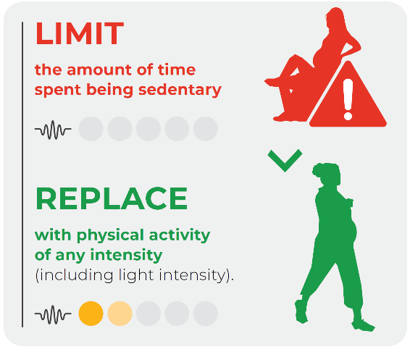
Těhotné a ženy po porodu
Dělat nějakou fyzickou aktivitu je lepší než nedělat nic.
Pokud těhotné a ženy po porodu doporučení nesplňují, provádění nějaké pohybové aktivity prospěje jejich zdraví.
Těhotné a ženy po porodu by měly začít s malým množstvím pohybové aktivity a postupně časem zvyšovat frekvenci, intenzitu a trvání.
Cvičení svalů pánevního dna lze provádět každý den, aby se snížilo riziko močové inkontinence.
Další bezpečnostní opatření pro těhotné ženy při fyzické aktivitě jsou:
Vyvarujte se fyzické aktivity při nadměrném horku, zejména při vysoké vlhkosti.
Zůstaňte hydratovaní pitnou vodou před, během a po fyzické aktivitě.
Vyvarujte se účasti na činnostech, které zahrnují fyzický kontakt; představují vysoké riziko pádu; nebo by mohly omezit okysličování (například aktivity ve vysoké nadmořské výšce, pokud obvykle nežijete ve vysoké nadmořské výšce).
Po prvním trimestru těhotenství se vyvarujte aktivit v poloze na zádech.
Při zvažování atletických soutěží nebo cvičení významně nad doporučenými pokyny by těhotné ženy měly vyhledávat dohled u specializovaného poskytovatele zdravotní péče.
Těhotné ženy by měly být informovány poskytovatelem zdravotní péče o známkách nebezpečí, které je upozorňují na to, kdy mají přestat; nebo omezit fyzickou aktivitu a v případě, že k nim dojde, okamžitě se poradit s kvalifikovaným poskytovatelem zdravotní péče.
V případě porodu císařským řezem se k fyzické aktivitě vracejte postupně po porodu a po konzultaci s poskytovatelem zdravotní péče.
U těhotných a poporodních žen, stejně jako u všech dospělých, je vyšší množství sedavého chování spojeno s následujícími špatnými zdravotními výsledky: úmrtnost ze všech příčin, úmrtnost na kardiovaskulární onemocnění a úmrtnost na rakovinu a výskyt kardiovaskulárních onemocnění, rakovina a výskyt cukrovky typu 2
Doporučuje se:
Těhotné a ženy po porodu by měly omezit dobu strávenou sedavým chováním. Nahrazení sedavého času pohybovou aktivitou jakékoli intenzity (včetně lehké intenzity) poskytuje zdravotní výhody.
Silné doporučení, důkazy nízké jistoty

Slide 44
Fakta o obezitě
Většina lidí na světě žije v zemích, kde obezita a nadváha zabíjí více lidí než podváha
38 miliónů dětí mladších 5 let bylo v roce 2019 obézních nebo mělo nadváhu
Více než 340 miliónů dětí a dospívajících ve věku 5-19 let bylo obézních nebo s nadváhou v roce 2016
Obezita je preventabilní, je možné jí předcházet

Slide 45
Délka cyklistických stezek…

Slide 46
Bezpečnost cyklostezek

Slide 47
Bezpečnost dopravního provozu

Slide 48
Bezpečnost cyklostezek

Slide 49
Bezpečnost chodníků

Slide 50
Situace v EU
Rozdílný „sociální gradient obezity“ v bohatších zemích západní Evropy
Také u dětí / dospělých (Lotyšsko vs. Francie)

Slide 51
Sociální percepce obezity I.
Během fylogeneze spíše žádoucí fenotyp - u žen (nikoli u mužů), i u Homo sapiens, lovců – sběračů
Bezpečnější vzhledem k donošení plodu
Bezpečnější vzhledem k přežití

Slide 52
Sociální percepce obezity II.
Odraz v lingvistické oblasti:
Kyprý - kyprá
plnoštíhlý (vollschlang)
boubelatý
baculatý
silný – silná
velký - velká
vs.
Hubený, chudý, vyzáblý, štíhlý, slabý
(srb. mršavý)

Slide 53
Sociální percepce obezity III.
Úsloví:
Přijde čas, kdy tlustí budou hubení,
ale to už hubení budou studení.

Slide 54
Úvaha o odpovědnosti jednotlivce a společnosti vzhledem k životnímu stylu
Své zdraví si do značné míry ovlivňuje každý sám,
ale
zdravá volba jednotlivce by měla být zároveň
nejatraktivnější
nejlevnější
nejzábavnější…
(easy way)

Slide 55
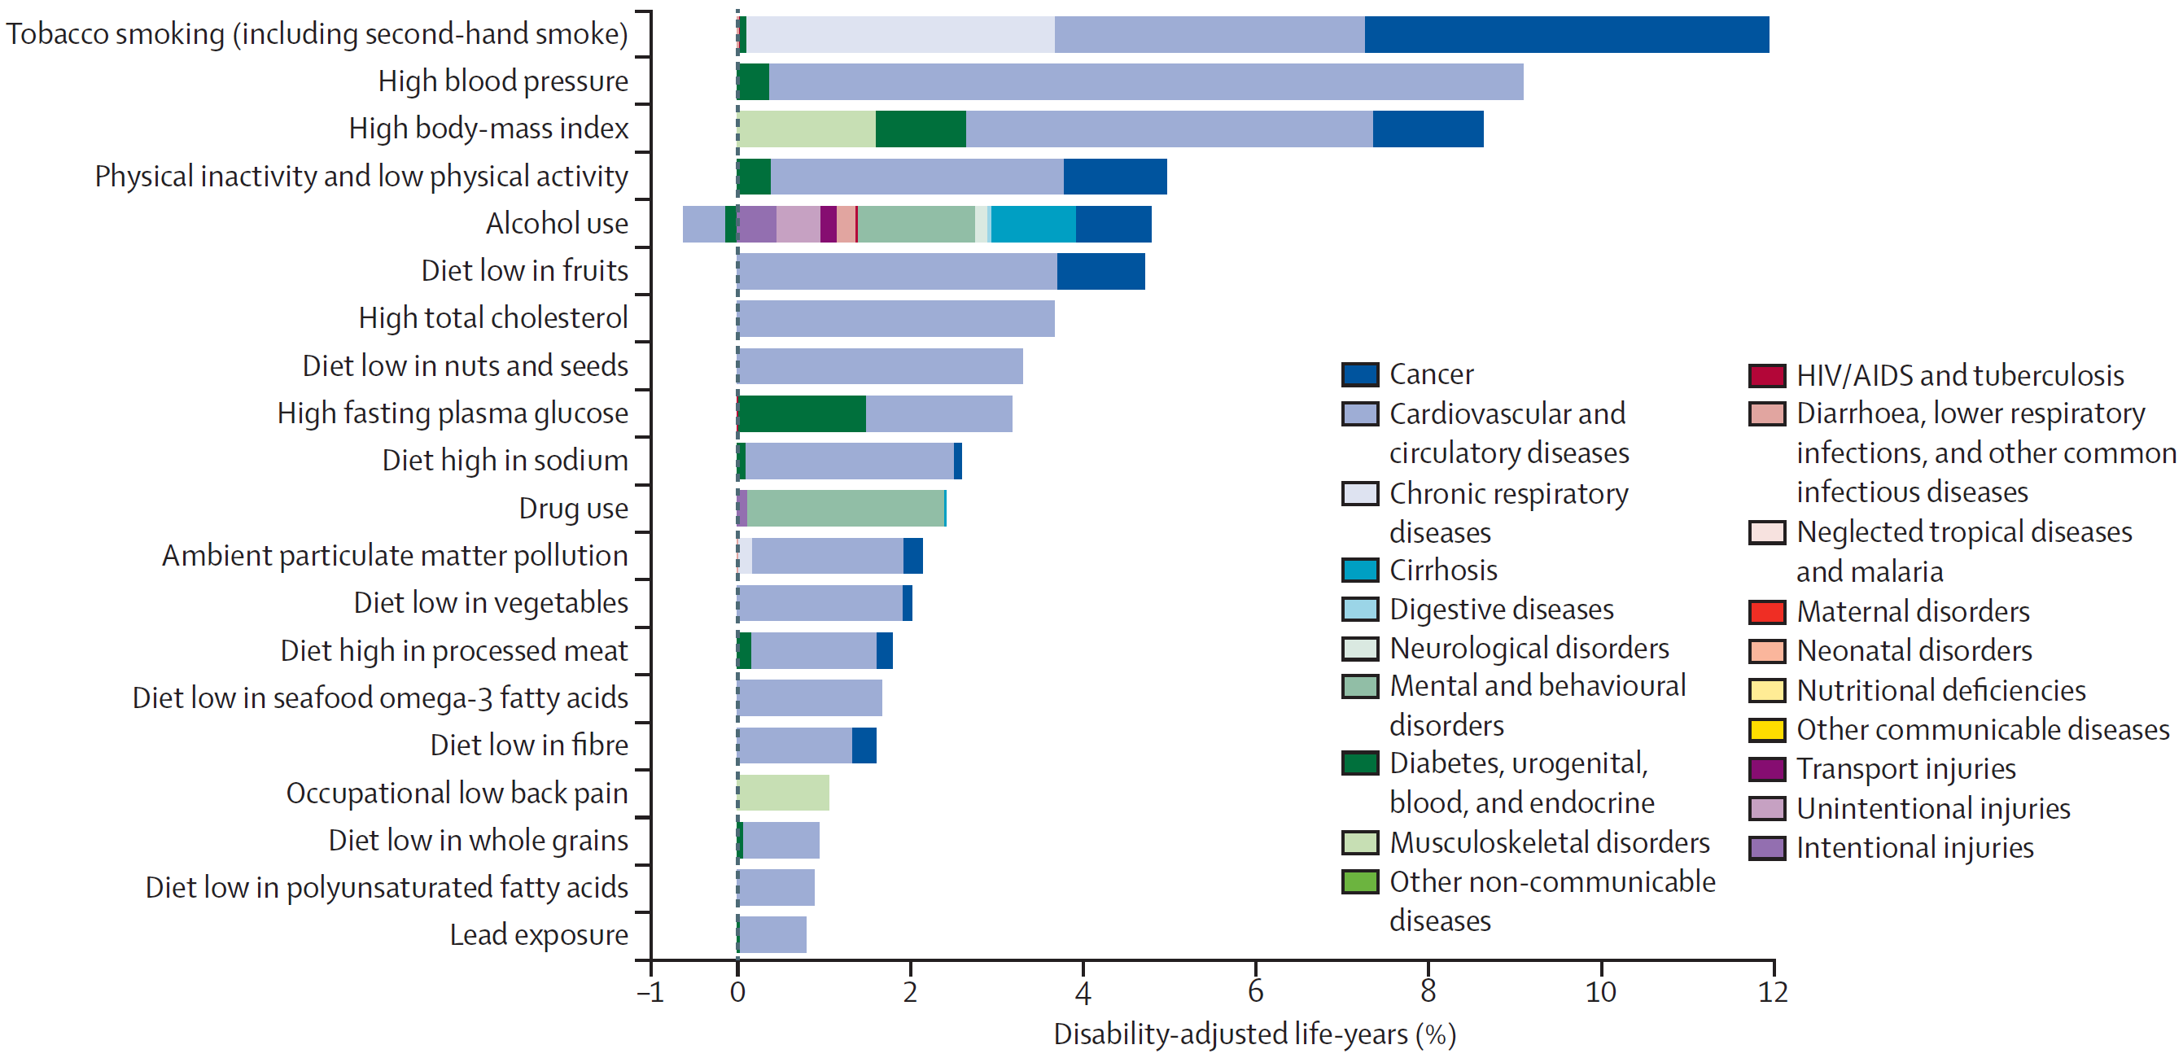
Kouření – dopady na zdraví
Kouření je nejsilnějším rizikovým faktorem pro:
Rakovinu
Kardiovaskulární nemoci
Chronické respirační nemoci
Kouření je nejsilnějším ovlivnitelným determinantem zdraví
Kouření je zodpovědné za 50% všech úmrtí, jimž lze zabránit u kuřáků
Kuřák ztratí v průměru 10 let života
Míra zátěže nemocemi, způsobené 20 hlavními rizikovými faktory pro obě pohlaví, vyjádřená jako procento ztracených let života (DALY – Disability-Adjusted Life Years ) v UK 2010
Lancet 2013; 381: 997–1020
Chronické respirační nemoci
Kardiovaskulární nemoci
Rakovina
Negativní procento u alkoholu je ochranný účinek mírného užívání alkoholu na ischemickou chorobu srdeční a diabetes.

Slide 56
DRUHY TABÁKU
COMBUSIVNÍ (800-900oC): dýmky, cigarety, vodní dýmky
ZAHŘÍVANÉ: elektronické, např. IQOS (350oC)
BEZDÝMNÉ (žvýkací, šňupací tabák)
VŠECHNY OBSAHUJÍ POTENTNÍ NÁVYKOVOU DROGU NIKOTIN

Slide 57
NIKOTIN
Mobilizuje neurotransmitery a hormony kůry nadledvin (DOPAMIN, ADRENALIN)
Zlepšení nálady, zvýšení výkonnosti = kuřákova odměna
Závislost srovnatelná s účinností heroinu a kokainu

Slide 58
DALŠÍ CHEMICKÉ LÁTKY
Oxid uhelnatý, kyanovodík, těžké kovy, nitrosaminy
Izolováno až 7.000 chemických látek
67 z celkem 70 prokázaných humánních karcinogenů

Slide 59
NÁSLEDKY KOUŘENÍ
Umírá na ně každý druhý kuřák, z nich polovina předčasně, ztrácejí až 20 let života
Statistické rozdíly v úmrtnosti se projevují už po 20 letech kouření
Celosvětově umírá ročně cca 7-8 mil. lidí v důsledků kouření

Slide 60
NEJČASTĚJŠÍ PŘÍČINY
PROKAZATELNÁ SOUVISLOST S 25 NEMOCEMI
Nemoci srdce a cév …………1,9 mil/rok
Chronická obstrukční plicní nemoc… 1 mil/rok
Rakovina plic ………………….1mil/rok
Další nádory: hlavy a krku, močového ústrojí, slinivky, jater, trávicí a zažívací ústrojí aj.

Slide 61
VODNÍ DÝMKA
Uživatel vdechne až 200 krát víc kouře a škodlivin než z cigarety
VODA KOUŘ OCHLAZUJE, ABSORBUJE JEN NEPATRNÉ
MNOŽSTVÍ LÁTEK
Zdravotní následky obdobné jako u cigaret
Riziko přenosu infekcí při sdílení náustku

Slide 62
ELEKTRONICKÝ SYSTÉM PŘÍVODU NIKOTINU (ENDS)
V náplni e-cigaret je kromě nikotinu, glycerinu a propylenglykolu až 8 tisíc dalších látek z příchutí, jejichž složení většinou neznáme a při míchání mohou spolu reagovat
Izolovány prachové částice, nitrosaminy, těžké kovy aj.
Lithiová baterie – zahoření a výbuchy

Slide 63
PORUCHY REPRODUKCE
Impotence, sterilita
Potraty, mimoděložní těhotenství
Poruchy vývoje plodu: nízká porodní hmotnost, vrozené vývojové vady, epigenetické změny metabolismu, neuropsychické (ADHD, poruchy chování)

Slide 64
OHROŽENÍ NEKUŘÁKŮ
Pasivní kouření (secondhand smoke)- nebezpečné koncentrace škodlivin z vydechovaného kouře
Thirdhand smoke: chemické škodliviny se absorbují na povrchy interiéru bytů, aut a pak emitují zpět do prostředí (hodiny, dny týdny, měsíce)
Nejvíce jsou ohroženy děti

Slide 65
Stanovisko WHO
Kouření je nejvýznamnější jednotlivý preventabilní rizikový faktor zvýšené nemocnosti a úmrtnosti
Nekuřte
Nedovolte, aby jiní kouřili ve vaší přítomnosti

Slide 66
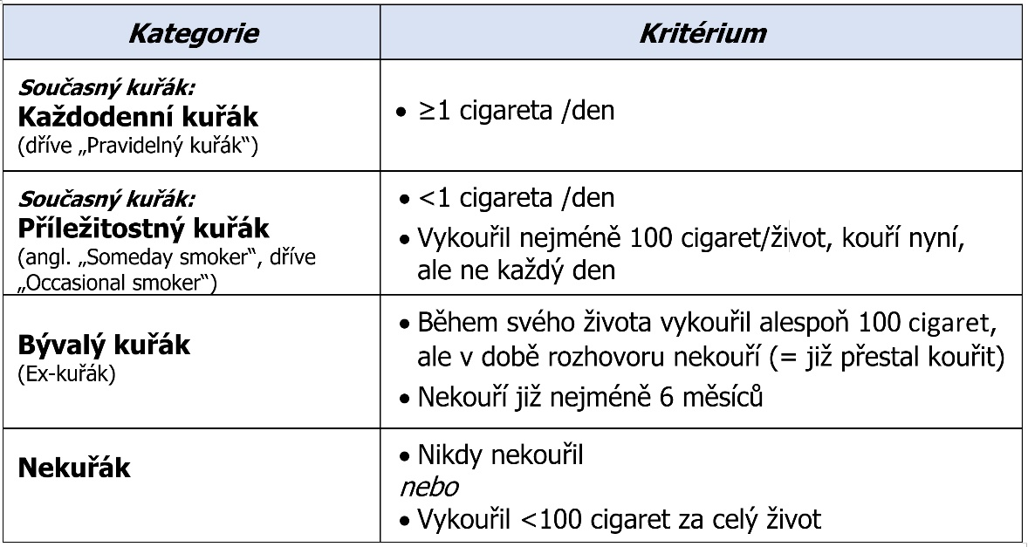
Stav kuřáctví jedince – expozice
Aktivní kouření (first-hand smoke, main stream)
Kolik cigaret vykouříte průměrně během dne?*
V kolika letech jste začal(a) pravidelně kouřit?
Zkoušel jste někdy zanechat kouření?
Jaká byla nejdelší doba, po kterou jste vydržel(a) nevykouřit ani 1 cigaretu denně?
Pasivní kouření (expozice), ETS – Environmental Tobacco Smoke
SHS (Second Hand Smoke, side stream)
V zaměstnání
Rodinní příslušníci
Jinde (přátelé, známí …)
THS (Third Hand Smoke)
Z materiálů v prostředí – nábytek, omítky, látky, koberce, plasty
*Tabulka: Definice kuřáctví podle WHO:

Slide 67
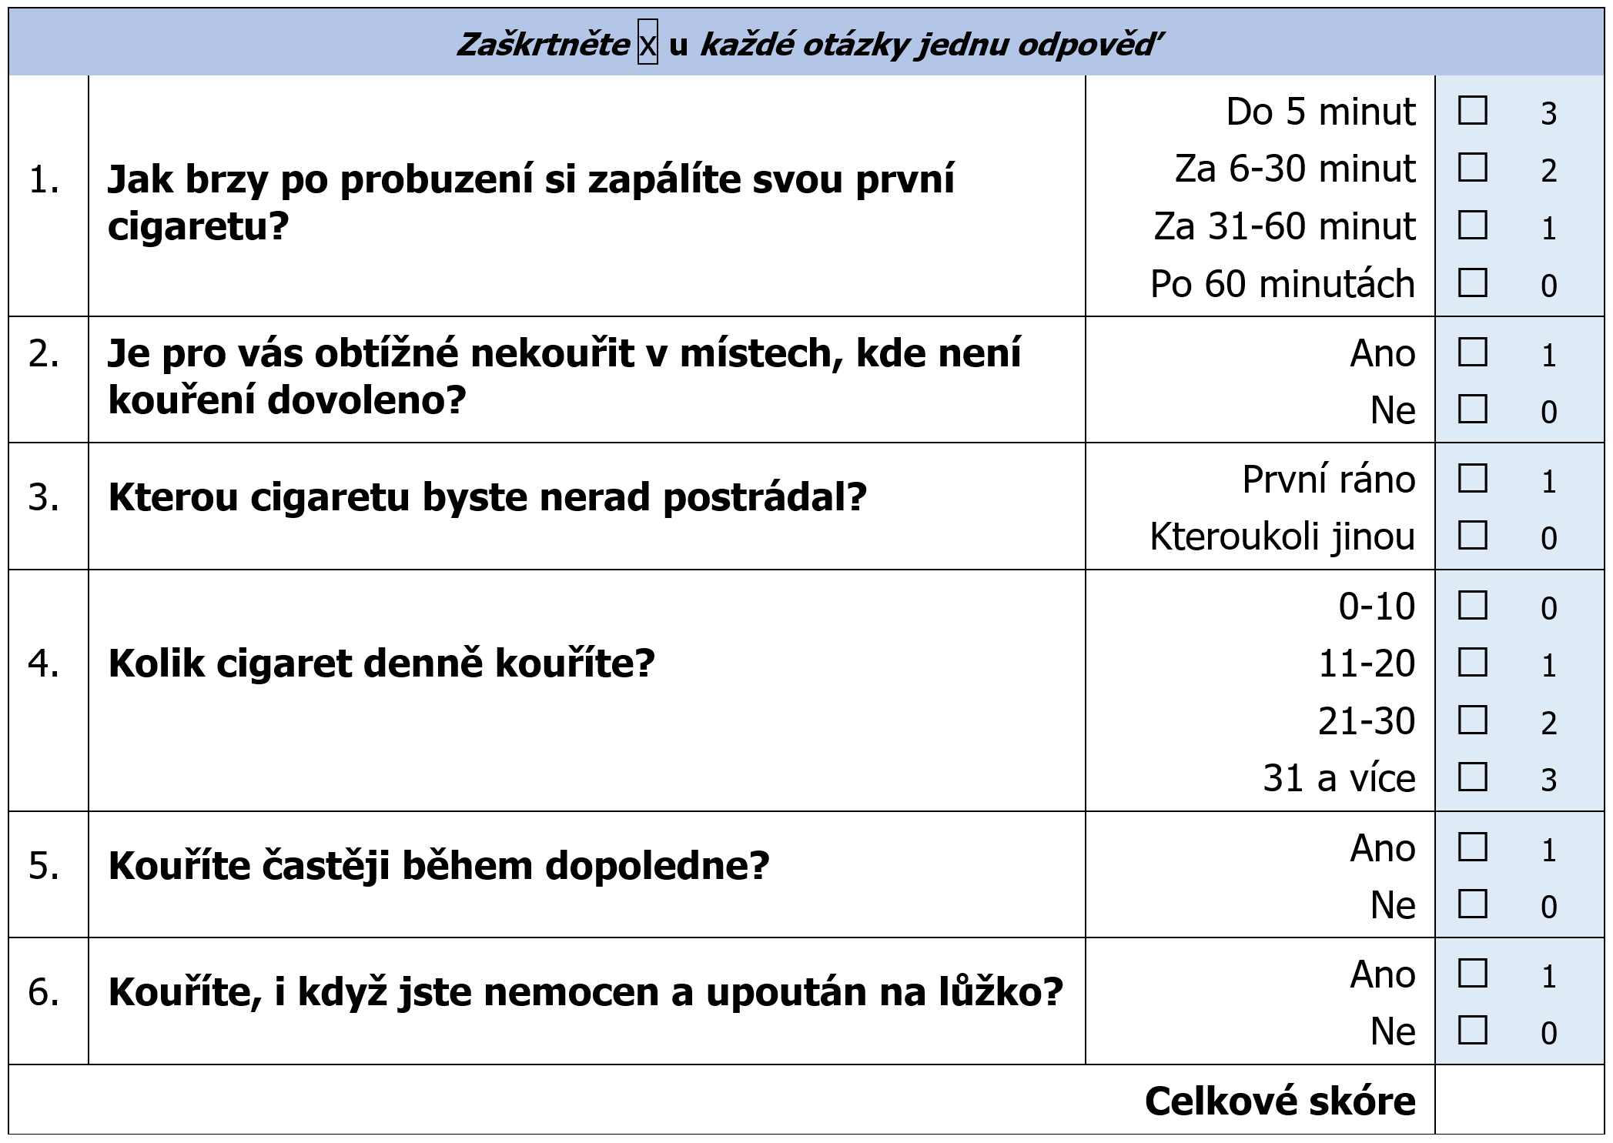
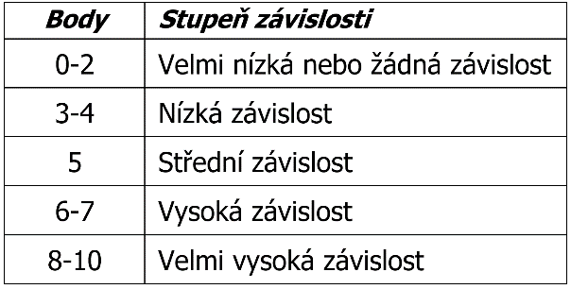
Fagerströmův test nikotinové závislosti (FTND) Fagerström Test of Nicotine Dependence
Pozor – neplést s FTQ - Fagerström Tolerance Questionnaire
(9 otázek).
FTND je novější a lepší.
Hodnocení:
https://www.adiktologie.cz/file/143/fagerstromuv-test-nikotinove-zavislosti-cz.pdf

Slide 68
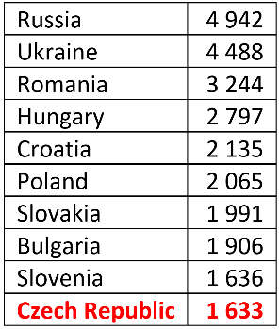
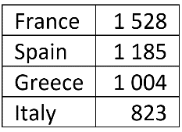
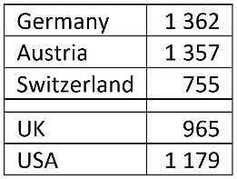
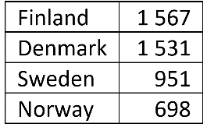
Dopady konzumace alkoholu na zdraví
DALY- Ztracená léta života v důsledku nemoci (Disability-Adjusted Life-Years) připadající na alkohol (2016):
Central Europe :
Albania, Bosnia and Herzegovina, Bulgaria, Croatia, Czech Republic, Hungary, Macedonia, Montenegro, Poland, Romania, Serbia, Slovakia, Slovenia
Western Europe:
Andorra, Austria, Belgium, Cyprus, Denmark, Finland, France, Germany, Greece, Iceland, Ireland, Israel, Italy, Luxembourg, Malta, Netherlands, Norway, Portugal, Spain, Sweden, Stockholm, Sweden, Switzerland, United Kingdom
Eastern Europe:
Belarus, Estonia, Latvia, Lithuania, Moldova, Russia, Ukraine
Kardiovaskulární nemoci Cirhóza Pancreatitis Poruchy užívání alkoholu Rakovina Úrazy
He
u
Lancet Psychiatry 2018; 5: 987–1012
Hlavní nemoci způsobované alkoholem:
Kardiovaskulární (ICHS, Hypertenze, Mrtvice, Arytmie, kardiomyopatie)
Rakovina (ústa, hltan, hrtan, jícen, žaludek, játra, kolorektum, prs)
Cirhóza
Poruchy související s užíváním alkoholu
Pankreatida
Věkově standardizované DALY na 100 000 lidí připadající na alkohol:
Mediterranean:
Nordic:

Slide 69
Zdravotní problémy spojené s užíváním alkoholu
Dle MKN-10 (ICD-10):
F10 – Nemoci spojené s užíváním alkoholu (Alcohol related disorders)
F10.2 Alkoholová závislost (Alcohol dependence)
F10.1 Škodlivé užívání alkoholu (Harmful alcohol use, alcohol abuse)
A) Alkoholová závislost
Syndrom závislosti na alkoholu je shluk kognitivních, behaviorálních a fyziologických symptomů. Diagnóza závislosti by měla být učiněna pouze v případě, že v předchozích dvanácti měsících se projevily alespoň 3 z následujících příznaků:
Silná touha nebo pocit nutkání k pití (craving)
Potíže s kontrolou pití z hlediska začátku, ukončení nebo úrovně užívání (množství); somatický abstinenční stav, když užívání alkoholu přestalo nebo bylo sníženo, nebo použití alkoholu ke zmírnění nebo vyloučení abstinenčních příznaků;
Průkaz tolerance, tj. že jsou vyžadovány zvýšené dávky alkoholu k dosažení účinků původně vyvolaných nižšími dávkami;
Postupné zanedbávání alternativních potěšení nebo zájmů z důvodu požívání alkoholu;
Pokračující používání i přes jasné důkazy o škodlivých důsledcích.
B) Zdravotní poškození
Protože zneužívání alkoholu může způsobit zdravotní újmu bez přítomnosti závislosti, zavedla ICD-10 do nomenklatury pojem škodlivé užívání.
Tato kategorie se týká zdravotních nebo souvisejících typů poškození, protože účelem MKN je klasifikovat nemoci, zranění a příčiny smrti.
Škodlivé užívání je definováno jako způsob pití, který již poškozuje zdraví. Poškození může být buď fyzické (např. poškození jater způsobené chronickým pitím) nebo mentální (např. depresivní epizody sekundární po pití).
Poznámka: Ve skutečnosti je somatické poškození mnohem častější (a způsobené nižšími dávkami), než poškození vykázaná jako dg. F10.1 – vzhledem k atributivnímu přispění k nemocem jako rakovina, KVN apod.!

Slide 70
Co je rizikové pití, co je již škodlivé pití
Dle WHO:
Rizikové pití (riziková spotřeba alkoholu): Taková spotřeba nebo charakter pití, při níž nejspíše dojde k poškození, budou-li tyto návyky pokračovat. (*20-40 g/den ženy, 40-60 g/den muži)
Škodlivé pití: Pití alkoholu takového rozsahu, že poškozuje zdraví, fyzické nebo duševní. (Pravidelně >40 g denně u žen, >60 g u mužů).
Nárazové či epizodické pití (binge drinking): >60 g při jedné příležitosti
*Většina autorit a doporučení v současnoti nastavuje přísnější limity, viz níže
Termíny popisující rizikové pití
Rizikové pití při jedné příležitosti (single occasion drinking)
Epizodické těžké pití, „tahy“ (binge drinking)
Nadměrná celková pravidelná konzumace (heavy, extreme drinking)
Stanovení rizikovosti:
Pro dlouhodobou konzumaci
Pro velikost jednorázové dávky ( =při jedné příležitosti)
Pro vzorec pití
Riziko pravidelné dlouhodobé konzumace:
WHO:
Rizikové pití: 20-40 g/den ženy, 40-60 g/den muži
Škodlivé pití: >40 g denně u žen, >60 g u mužů
Riziko rakoviny:
V současnosti se doporučuje nepít alkohol, nejsou stanovovány žádné limitní hodnoty, protože riziko je bezprahové, i malé množství alkoholu zvyšuje riziko alespoň některých nádorů.
Nejčastěji uváděné obecné týdenní limity:
Dříve: muži 21 jednotek/týden, ženy 14 j/týden
Dnes: muži 14 jednotek/týden, ženy 7 jednotek/týden
NIAA (The National Institute on Alcohol Abuse and Alcoholism):
Ne víc než 4 drinky v jeden den a ne více než 14 drinků za týden - muži věku 65 a mladší
Ne víc než 3 drinky/den a ne víc než 7 drinků/týden – ženy a muži +65
Německo: 12g/den ženy a 24g/den muži, nejméně 2 dny v týdnu bez alkoholu
Kritérium rizikovosti 1 dávky
Obecně definováno jako dávka, která zvýší krevní koncentraci (BAC) na úroveň intoxikace
To zároveň odpovídá definici „binge drinking“
Za hranici intoxikace je považováno 0,08 BAC (0,8 ‰)
Odpovídá to vypití cca 4-5 jednotek alkoholu.
Příklad:
U 80kg muže 5 jednotek (á10g = 50g) vede k BAC 0,87 ‰
U 70 kg ženy 4 jednotky (á10g = 40g) vede k 0,98 ‰)
Obsah alkoholu v krvi ale ve skutečnosti velmi výrazně závisí na řadě faktorů (tělesné hmotnosti, pohlaví, obsahu vody v těle a dalších)
V gramech je nejčastěji uváděna hodnota 50-60 g (to se bere i jako kritérium pro binge drinking)
V UK 6-8 jednotek (mají ale 1 Unit= 8g), v USA 3 a 4 jednotky

Slide 71
Cena léčby závislostí je jen špička ledovce, společnost na ni doplácí mnohem víc

Slide 72
Náklady na léčení závislostí neseme všichni

Slide 73
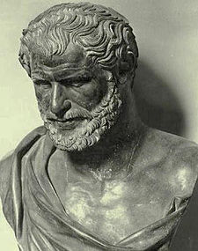
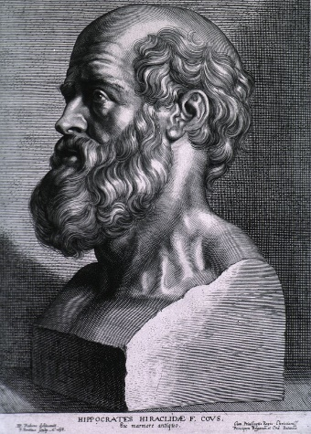
Závěrem
Demokritos z Abdér (cca 460 – 370 př.n.l.)
„Lidé žádají od bohů zdraví, ale že sami mají nad ním moc, nevědí.“
Hippokrates z Kou (cca 460 – 370 př.n.l.)
„Chceš udržet své zdraví? Nejez do sytosti a nelekej se námahy.“

